Slide 1
家計簿アプリ 『かけいぼっち』
イフリート・B・ムラナカ

Slide 2
プロダクト紹介
家計簿アプリ「かけいぼっち」 は、買いたいもの・やりたいことのために貯金したいという人に対して、浪費を減らし、継続的な貯金ができるようにサポートすることを目的とした製品です。
「家計簿をつけるのが苦手。」という方をターゲットとしており、毎日記入してもらうためにキャラクター育成（ゲーム）要素が付随しています。
楽しみながら、継続的に利用できる家計簿アプリになっています。

Slide 3

なぜ「かけいぼっち」を作ろうとしたのか？

Slide 4

「かけいぼっち」の想定利用者
貯金が苦手、もしくはできない
家計簿をつけることが苦手
飽き性
高額なものを買いたい、旅行をしたいなど貯金する目的がある
コミュニケーション苦手
承認欲求で満たされる性格
寂しさを紛らわすような安心感がほしい
30歳未満の独身会社員

Slide 5


「かけいぼっち」の概要
家計簿機能
育成ゲーム機能
目標のもののために貯金することを目的とした家計簿機能。目標物、目標の金額、期間、収入の変動費総額を入力するだけで、現時点の貯金達成度や一日に使用できる金額を自動で計算して教えてくれる。また、カテゴリー別の支出合計が一目で分かるグラフもあり、管理が簡単。
毎日続けて記録してもらうことを目的としたキャラクター育成機能。達成状況やログイン状況によって、キャラクターの着せ替えアイテムの購入や病気の治療に使えるポイントが貰える。定期的にログインしないとキャラクターが死んでしまうので、毎日家計簿をつける習慣がつく。

Slide 6
機能の紹介

Slide 7

家計簿機能
目標設定
支出管理機能
ランキング機能
共有機能

Slide 8
家計簿機能
目標設定
支出管理機能
ランキング機能
共有機能

Slide 9
目標設定
家計簿機能
ログイン
目標登録
卵誕生までの流れ
を動画流したい

Slide 10
家計簿機能
目標設定
支出管理機能
ランキング機能
共有機能

Slide 11
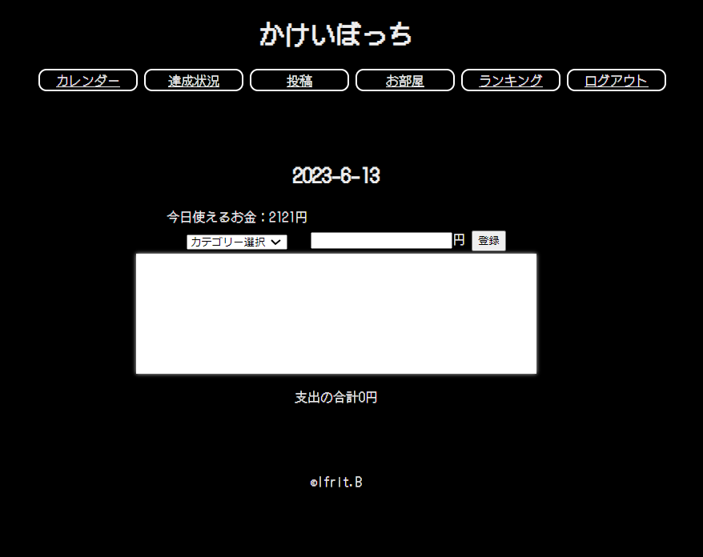
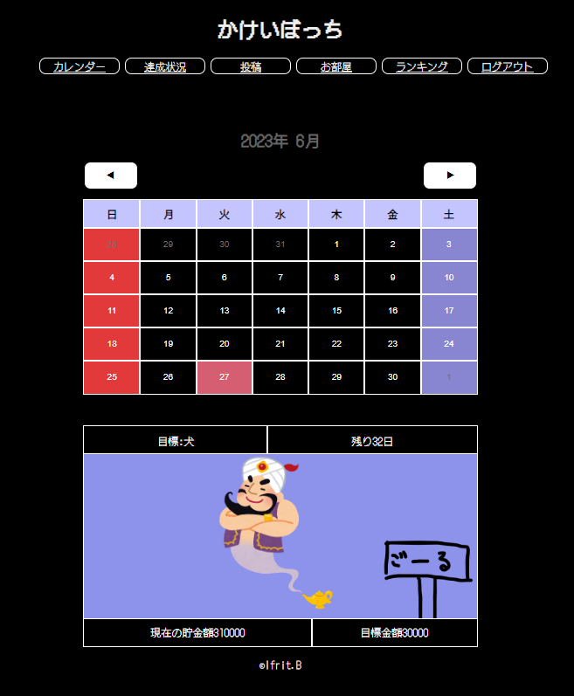
支出管理機能
家計簿機能
日付毎に支出の入力ができる！
カレンダーの日付のマスを押すと、
押した日付の
支出入力画面に遷移する！

Slide 12
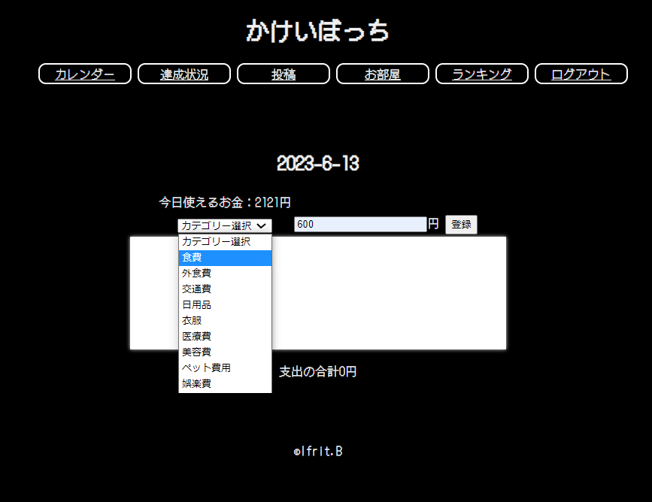
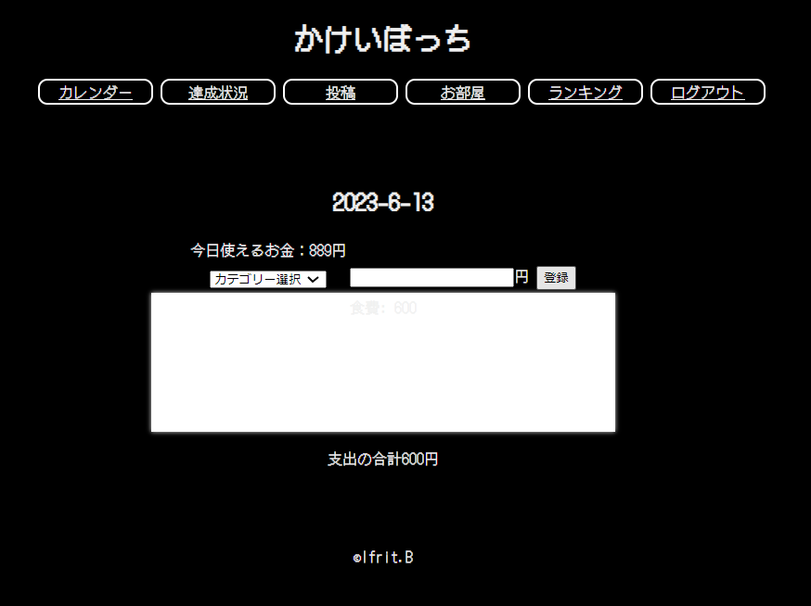
支出管理機能
履歴の文字がうっすい
（撮り直し）
家計簿機能
カテゴリーと使用金額を入力すると、その日の支出詳細が記録される
⇒自分がいつ何にどれだけ使ったのかが明確になり、浪費癖を見直すことができる！
今日使えるお金が
自動計算される
この日の支出履歴が
全て表示される
支出の合計額が
表示される

Slide 13
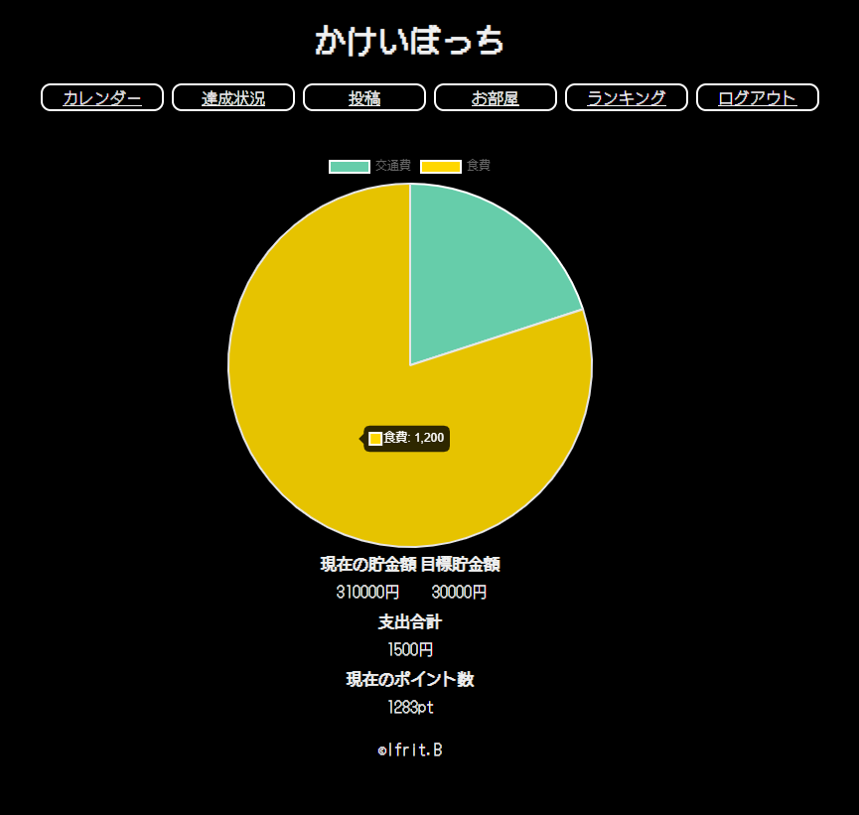
支出管理機能
家計簿機能
また、達成状況画面ではカテゴリー別の支出額を円グラフで確認できる
支出合計額に対して、何に、どのくらい使っているのかが一目で分かる！
また、グラフにカーソルをあてるとその項目の合計支出金額も表示され、割合と同時に支出額も把握することができる！

Slide 14
家計簿機能
目標設定
支出管理機能
ランキング機能
共有機能

Slide 15
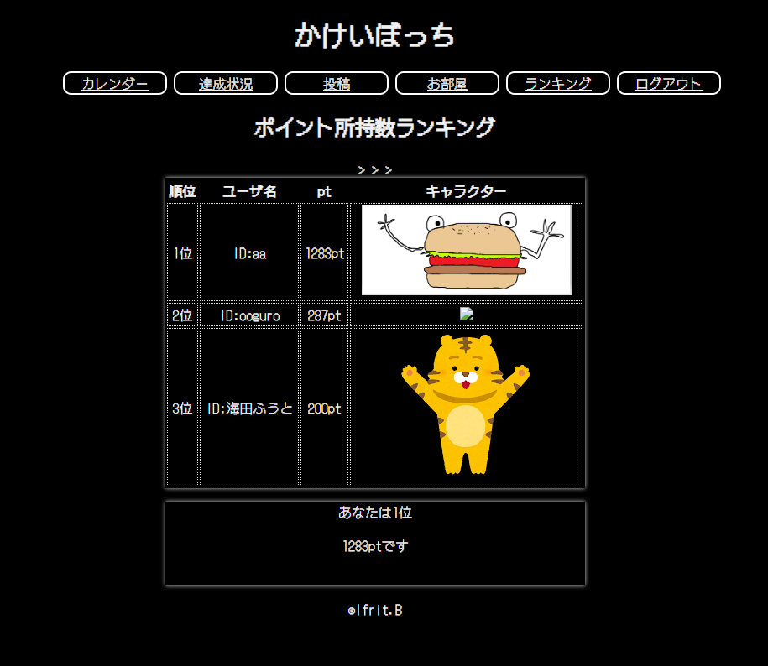
ランキング機能
家計簿機能
・ユーザ名がID
・写真一枚ない
所持ポイント数で他ユーザと競う
⇒「上位に入るために頑張ろう！」というモチベーションのアップに繋がる！

Slide 16
家計簿機能
目標設定
支出管理機能
ランキング機能
共有機能

Slide 17
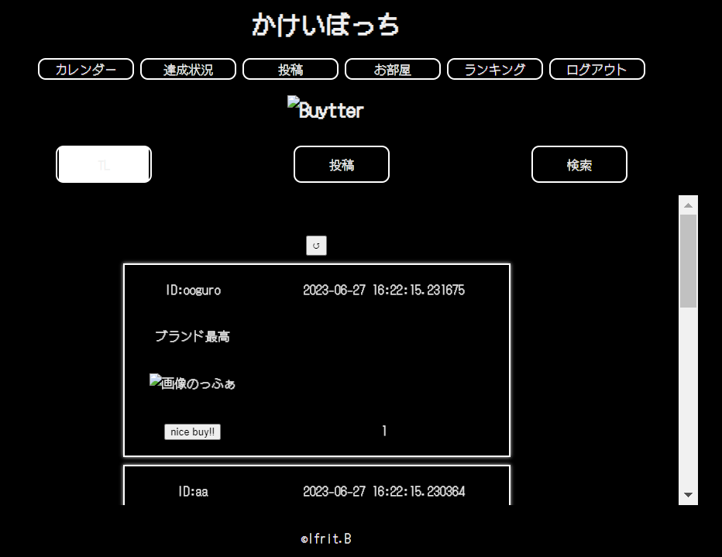
共有機能
家計簿機能
これって途中経過もバイートするんだっけか？
写真出てない
id出てていいんだっけ？
バイッター
目標を達成したら、写真とコメントで買ったものを投稿できる機能「Buytter」
他ユーザの投稿に「nice buy!!」（＝いいね）することもできる
⇒承認欲求を満たすことができる ＆ モチベーションアップに繋がる
コメント＆写真
沢山「nice buy!!」をくれるような
バイート（投稿）を目指してもらう
「nice buy!!」ボタン
「いいね！」と思ったら
何回でも押すことができる。

Slide 18

育成ゲーム機能
キャラクターの部屋
過去の育成キャラクターの図鑑
着せ替え機能

Slide 19
育成ゲーム機能
キャラクターの部屋
過去の育成キャラクターの図鑑
着せ替え機能

Slide 20
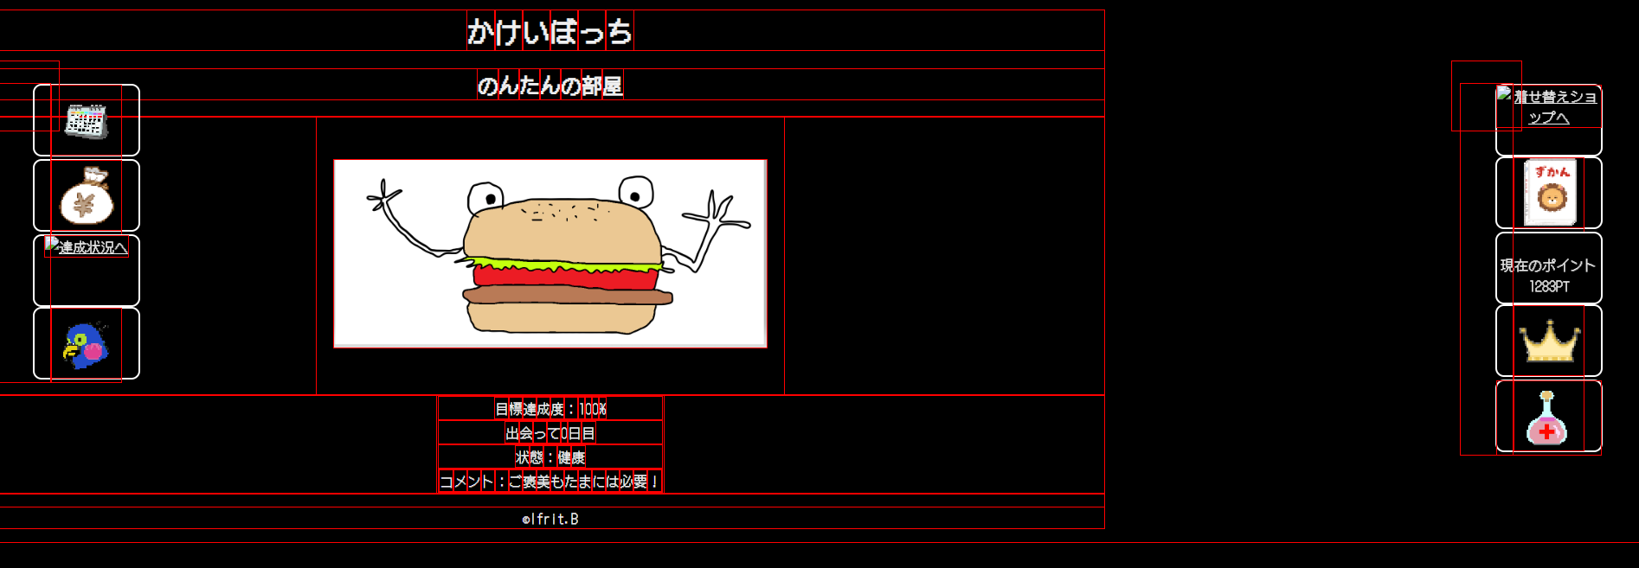
キャラクターの部屋
育成ゲーム機能
写真出てない
赤い、、、
お薬（300pt必要）
状態が悪いキャラクターに投与すると
一段階ずつ回復していく。
自分が育成しているキャラクターの部屋
病気になったら薬を買って治療したり、着せ替えをしたりできる
キャラクターステータス
健康状態は4段階。
薬（-300pt）を投与すると
一段階ずつ回復していく。
また、キャラクターからメッセージが貰える。部屋に入る度にメッセージ内容が変わる点がポイント！

Slide 21
キャラクターの部屋
育成ゲーム機能
キャラクターは○○によって進化する（4形態）

Slide 22
育成ゲーム機能
キャラクターの部屋
過去の育成キャラクターの図鑑
着せ替え機能

Slide 23
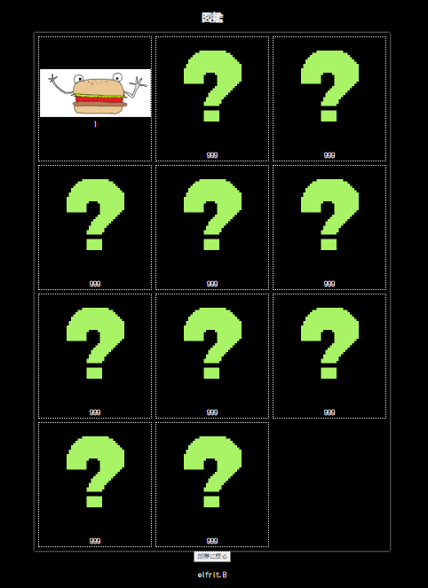
過去の育成キャラクターの図鑑
育成ゲーム機能
これまで育成したキャラクターは図鑑の「？」が開示される。
図鑑を制覇する目的を持ってもらい、アプリを使い続けてもらうことが目的。
育てたことのあるキャラクターは
「？」のロックが解除されて、
キャラクターの画像が表示される。

Slide 24
育成ゲーム機能
キャラクターの部屋
過去の育成キャラクターの図鑑
着せ替え機能

Slide 25
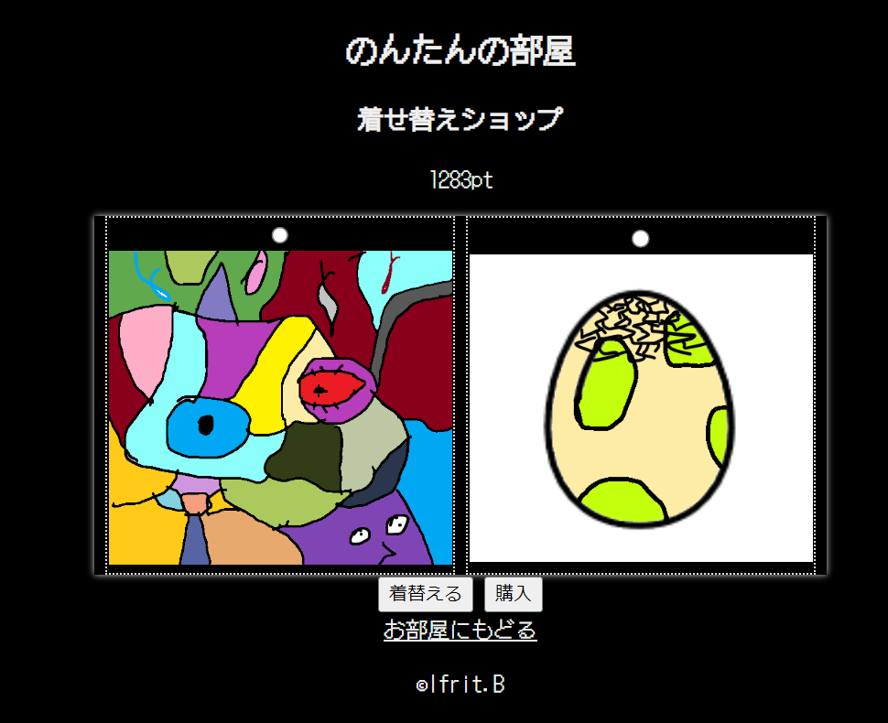
着せ替え機能
育成ゲーム機能
着せ替えショップではポイントを利用して、キャラクターの装飾品を購入できる。
購入した装飾品は着替えるボタンで着用でき、部屋のキャラクターに反映される。
着替えるボタン
購入済みのアイテムを選択して「着替える」を押すと、部屋にいるキャラクターがそのアイテムを着用している
購入ボタン
ポイントを利用して様々なアイテムを購入することができ、自分オリジナルのキャラクターを作ることができる

Slide 26

＋おまけ 見た目
全体
・動く文字
・フォント
・警告文
この点に関しては伝える？

Slide 27
ここまで我々のプロダクトについて話してきましたが、、、
実は今までの話は
理想にすぎませんでした。
(´;ω;｀)

Slide 28
今回惜しくも実装できなかった機能
ログインポイントの詳細設定
達成状況に応じて変化するカレンダーページのキャラクター背景画像
ログインポイントの付与は、
状況に応じた背景画像の準備が間に合わなかったのと、連携の難しさ
装飾品機能
着替えるボタンと購入ボタンが機能していない
チュートリアル動画
顧客は使いやすいものを求めている
進化の段階
進化機能
進化は4段階あり、条件は
顧客は使いやすいものを求めている

Slide 29
苦労した点とその克服方法
リスク
利益
新機能の更新は、顧客に歓迎されない場合がある
主要な役割を果たすスタッフの不足により、製品の発売が遅れる可能性がある
製品に追加された機能により、顧客が追加で学習することが必要になる場合がある
市場初
製品の宣伝は順調に行われており、このシナリオから勢いをつけることができる
高価値のクライアントで実施された製品テストでは、問題は見つかっていない

Slide 30
開発演習で学んだこと
短期
長期
主要な役割への資金提供が必要
スタッフが不足すると、製品の提供が遅れる
今より大きなオフィス スペースが必要
従業員の増加に伴い、オンサイトのオフィス ワークスペースが必要になる

Slide 31
ご清聴 ありがとうございました。
イフリート・B・ムラナカ​
中村舞依子
小黒巧太郎
塙陽人
飯島柊香
池田虎之助
冨樫亘

